Slide 1

Python 예제

Slide 2
문제 4

Slide 3
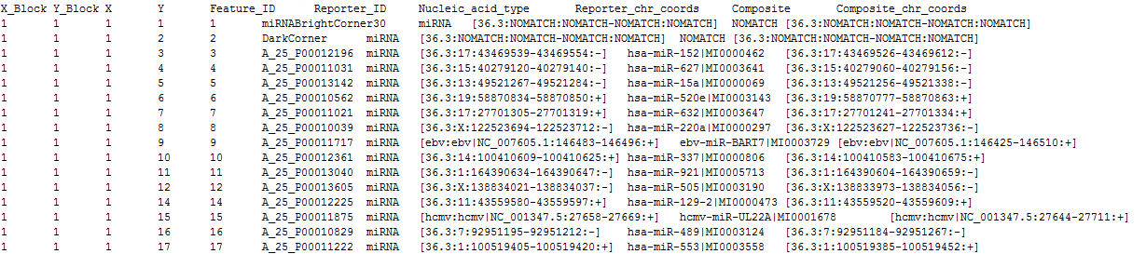
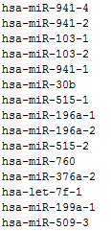
1. 파일에 존재하는 miRNA 리스트 만들기
unc.edu_TCGA_H-miRNA_8x15Kv2.2.adf
exist_miRNA_list.txt

Slide 4
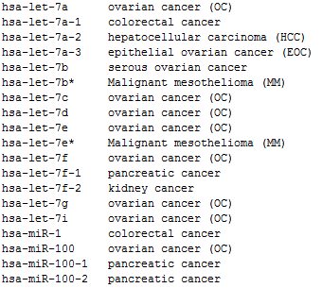
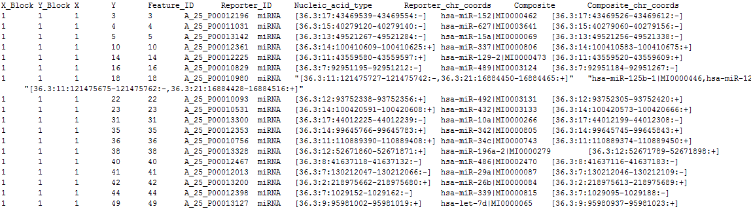
2. cancer miRNA 있는 라인만 저장
unc.edu_TCGA_H-miRNA_8x15Kv2.2.adf
order.txt
cancer_result.adf

